Slide 1
«Ибо не ведают, что творят…»
Урок по рассказу В.Дёгтева
«Четыре жизни»

Slide 2
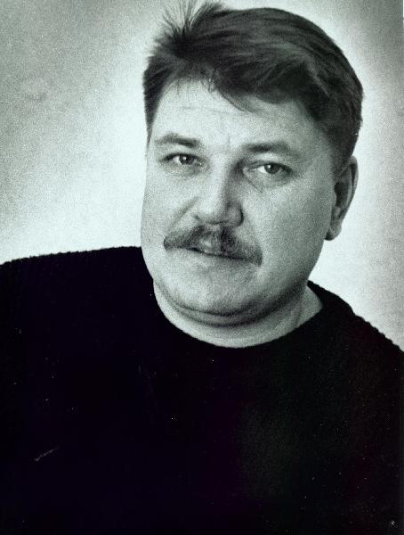
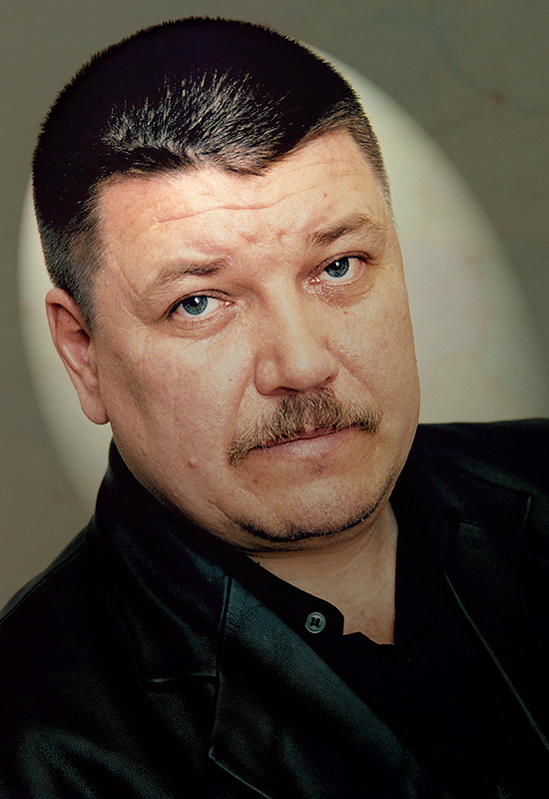
Вячеслав Иванович Дёгтев
Дата рождения: | 10 августа 1959
Место рождения: | Воронежская область
Дата смерти: | 16 апреля 2005 (45 лет)
Гражданство: | СССР → Россия
Род деятельности: | прозаик

Slide 3
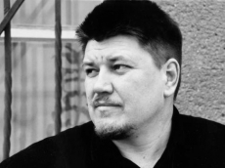
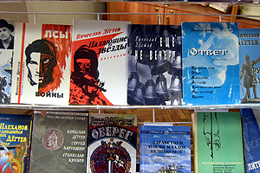

Slide 4
Вячеслав Иванович Дёгтев лауреат премий имени Андрея Платонова, «России верные сыны», газеты «Литературная Россия», финалист национального конкурса «Бестселлер-2003». Публиковался во многих изданиях: «Роман-газета», «Наш современник», «Юность», «Слово», «Грани», «Мегаполис». Многие рассказы писателя переведены на основные европейские языки .

Slide 5
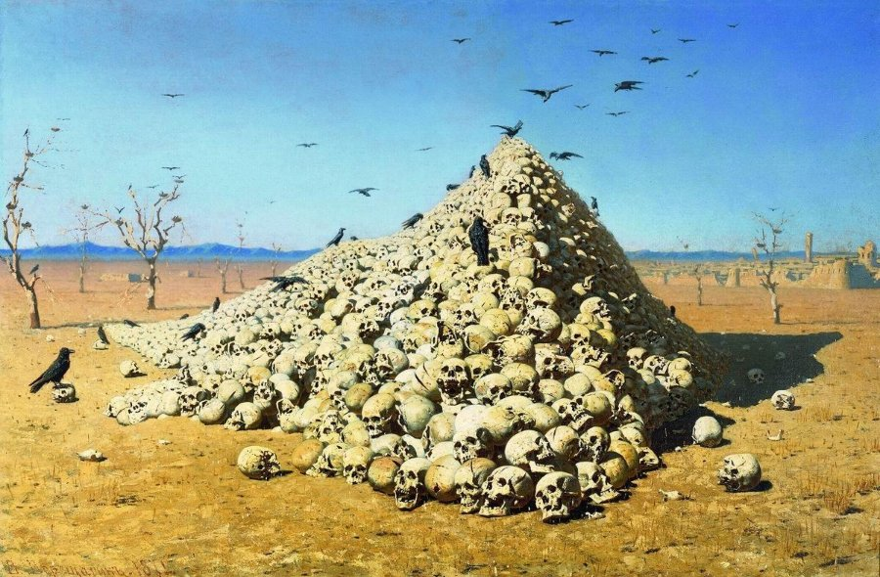
Василий Васильевич Верещагин
Всемирно известная картина "Апофеоз войны".(Год написания—1871)

Slide 6
--Учился в художественной академии, мечтал стать художником.
--Рисовал по памяти свой сибирский городишко, весёлых тёток на рынке в ярких платках, вороных коней на зелёном лугу.
--Смело называл абстрактные картины своих преподавателей «мазней».
--Посещал организацию «подтянутых ребят в чёрной форме, которые изучали русскую историю и называли себя не «россиянами» ,а «русскими». За это его отчислили из академии.
--Сражался за демократию, защищая Белый дом.
--Отслужил в ВДВ.
--Своих бывших друзей в чёрной форме бросил , так как понял , что это «болтовня» и « маскарад с формой».
--Самое главное—он не бросил раненого друга и …погиб.
Подведём итог сказанному. Венька - это надёжный друг , бескомпромиссный, человек идеи. Он горячо любит Родину-Россию. Готов отдать жизнь за неё и за друга.

Slide 7
--Учился вместе с Венькой в академии и тоже мечтал стать художником.
--В отличие от реалистических картин Веньки писал мистические, сюрреалистические картины картины ,которые «нахваливали профессора и сулили ему прекрасное будущее».
--Но он сжёг картины, ушёл из академии, поехал на Ваалам и стал послушником в монастыре.
--Расписывал храмы светлыми ликами святых.
Вывод : Герой –рассказчик -очень светлый человек, мягкий, милосердный, человек высокой нравственности, чувства долга.

Slide 8
--« Спаси, Господи, люди твоя Твоя и благослови достояние Твое, победы православным христианам…»
-- «К тебе, Господи, возношу душу мою. Боже мой! На Тебя уповаю, да не постыжусь вовек, да не восторжествуют надо мной враги мои, да не постыдятся и все надеющиеся на Тебя; да не постыдятся беззаконствующие…»
-- Спаси, Господи, и помилуй ненавидящия и обидящие мя, и творящая мя напасти, и не остави их погибнути мене ради грешнаго».
-- « В руце твои, Господи Иисусе Христе, Боже мой, предаю дух мой. Прости, не расписал храм Твой. И прости нечестивцам беззаконие их, ибо не ведают, что творят».

Slide 9
Вывод: --Герой-человек большого сердца и души, он человек глубоко верующий, он просит Бога укрепить его душу. Всё его существо против войны и насилия. Отстреливаясь от врагов от врагов, он вспоминает слова Писания : « И будет Он судить народы, и обличит многие племена; и перекуют мечи на орала, и копья на серпы; не поднимет народ на народ меча, и не будет более учиться воевать».

Slide 10
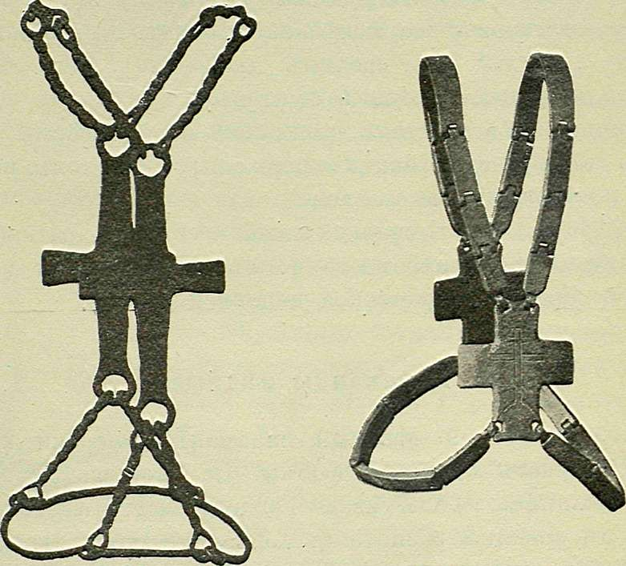
Крест - параманд

Slide 11
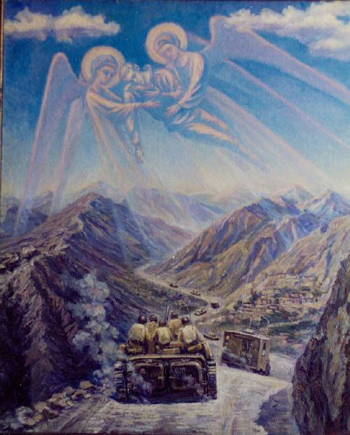
Василий Животягов
«Мираж войны»
1988 год

Slide 12
Прототипом героя послужил монах отец Борис (в миру Роман Малышев), причисленный в 1997 Зарубежной Русской Православной Церковью к лику святых-новомучеников.

Slide 13
Песня «Облака»
1.Над землей бушуют травы, облака плывут, как павы. А одно, вон то, что справа,- это я, это я, это я… И мне не надо славы. 2.Ничего уже не надо мне и тем, плывущим рядом. Нам бы жить - и вся награда. Нам бы жить, нам бы жить, нам бы жить- А мы плывем по небу. 3.Эта боль не убывает. Где же ты, вода живая? Ах, зачем война бывает, ах, зачем, ах, зачем, ах, зачем? Зачем нас убивают? 4.А дымок над отчей крышей Все бледней, бледней и выше. Мама, мама, ты услышишь Голос мой,голос мой, голос мой- Все дальше он и тише… 5.Мимо слез,улыбок мимо облака плывут над миром Войско их не поредело,- облака, облака, облака… И нету им предела!
Автор текста (слов):
Егоров В.
Композитор (музыка):
Егоров В.

Slide 14
Домашнее задание: Написать сочинение на одну из тем:
Смысл заглавия рассказа В.Дегтева «Четыре жизни».
Какие строки рассказа «Четыре жизни» особенно запали в душу и почему.

Slide 15
Спасибо за внимание!

